Slide 1

IL REGNO DEGLI ANIMALI: gli invertebrati
Notes:
1

Slide 2

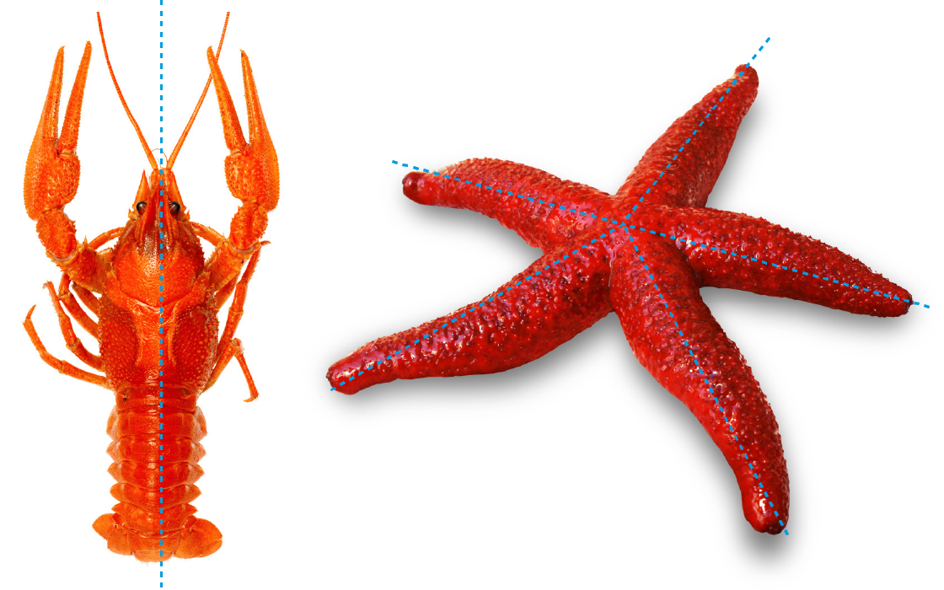
Il regno degli animali
Il corpo degli animali presenta quasi sempre una regolarità geometrica detta simmetria.
Il regno degli animali: gli invertebrati

Slide 3
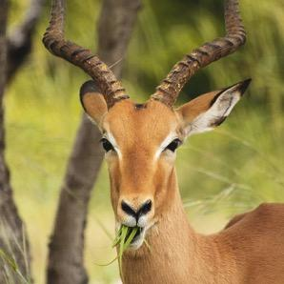
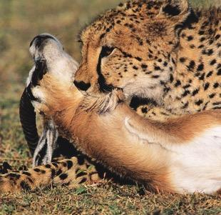
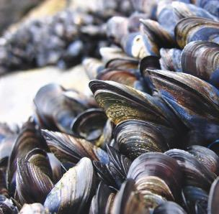
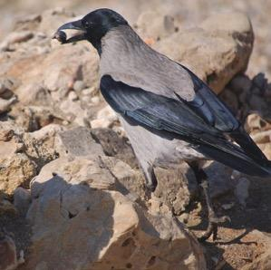
Il regno degli animali
In base al tipo di alimentazione, gli animali possono essere distinti in:
erbivori, che si nutrono esclusivamente di vegetali;
carnivori, che si nutrono di altri animali;
onnivori, che si nutrono sia di animali sia di vegetali;
filtratori, che si nutrono assorbendo acqua e trattenendo le sostanze organiche e i microrganismi presenti in essa.
Il regno degli animali: gli invertebrati

Slide 4
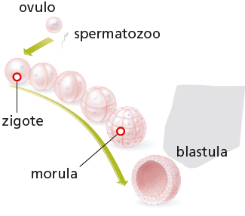
Il regno degli animali
Come le piante, anche gli animali possono riprodursi in modo sessuato o asessuato.
La maggior parte degli animali
ha una riproduzione sessuata:
maschi e femmine producono
cellule sessuali o gameti, che
si uniscono con la fecondazione
e danno origine a un nuovo
organismo.
Il regno degli animali: gli invertebrati

Slide 5
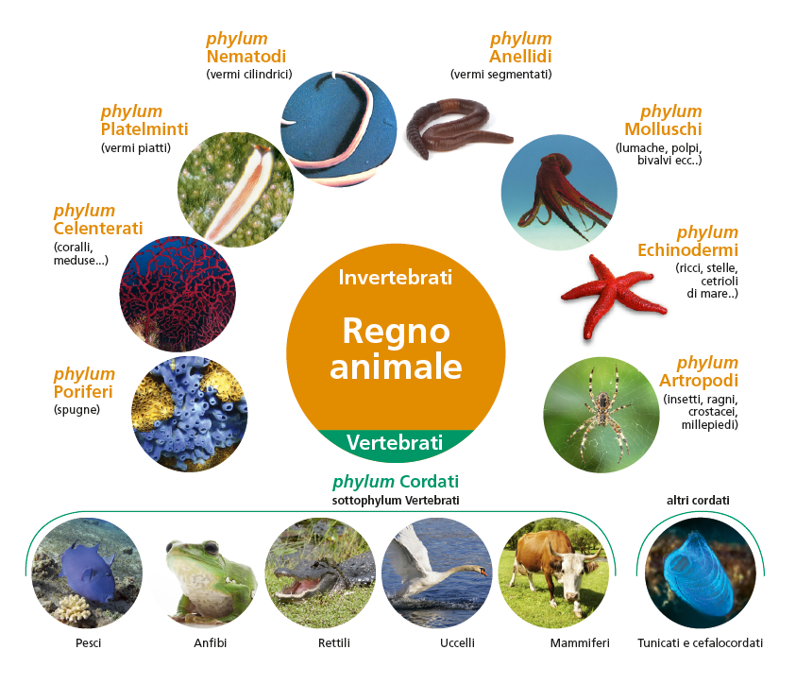
Il regno degli animali
Il regno degli animali: gli invertebrati

Slide 6
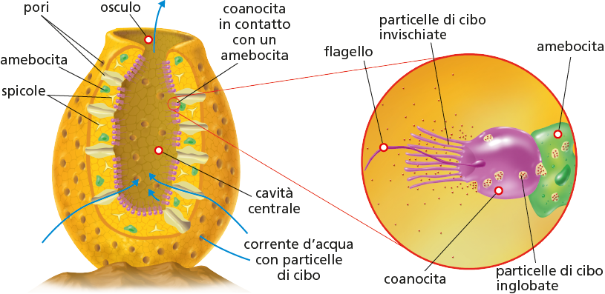
Poriferi e celenterati
I poriferi, o spugne, sono gli animali più semplici. Hanno un corpo privo di organi, spesso privo di simmetria, e vivono attaccati al fondale in acque marine o dolci.
Il regno degli animali: gli invertebrati

Slide 7
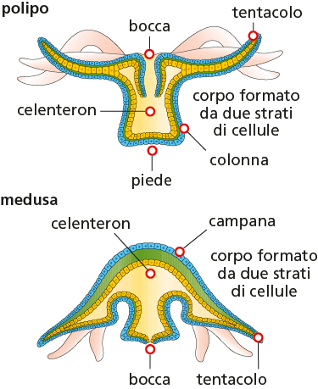
Poriferi e celenterati
I celenterati hanno un corpo
a forma di sacco, che presenta una simmetria radiale. Vivono
in ambiente marino e spesso
si riuniscono in colonie, dove
i singoli individui sono attaccati l’uno all’altro.
Il regno degli animali: gli invertebrati

Slide 8
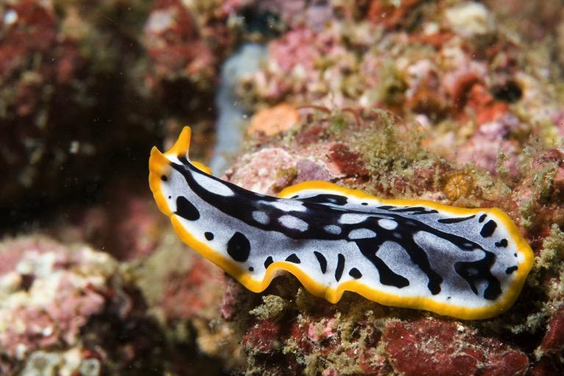
Platelminti, nematodi e anellidi
I platelminti, o vermi piatti, sono vermi con corpo piatto e simmetria bilaterale, con un capo e una coda.
Il regno degli animali: gli invertebrati

Slide 9
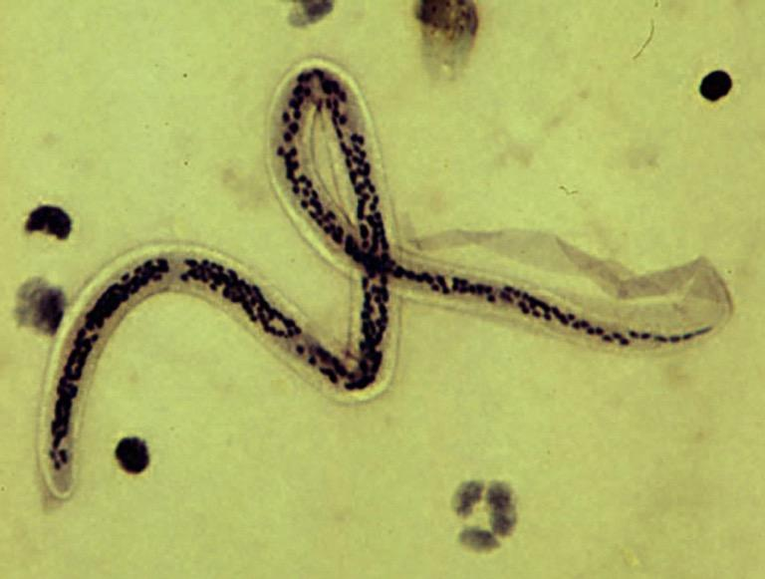
Platelminti, nematodi e anellidi
I nematodi, o vermi cilindrici, sono vermi con il corpo liscio e allungato, con lunghezze da pochi millimetri a diversi metri.
Il regno degli animali: gli invertebrati

Slide 10
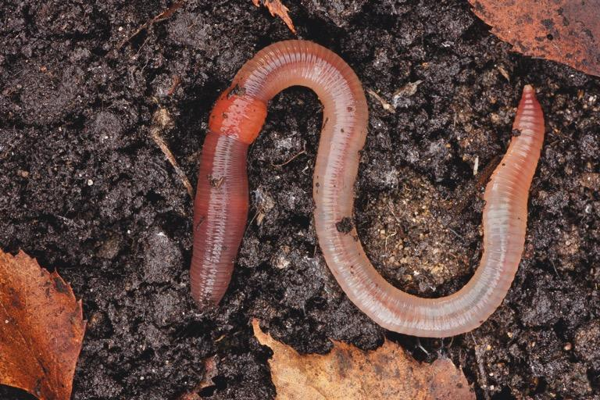
Platelminti, nematodi e anellidi
Gli anellidi, o vermi segmentati, hanno il corpo suddiviso
in segmenti simili ad anelli, detti metameri.
Il regno degli animali: gli invertebrati

Slide 11
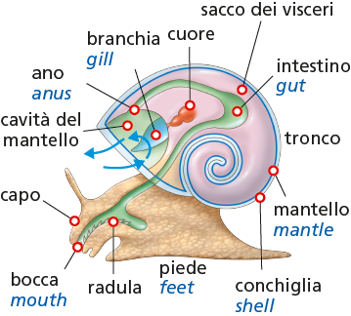
I molluschi
I molluschi sono animali con un corpo “molle”, protetto spesso da una conchiglia dura formata da sali di calcio.
Esistono almeno 100000 specie di molluschi, suddivisi
in varie classi. Le tre classi principali sono:
i gasteropodi;
i bivalvi;
i cefalopodi.
Il regno degli animali: gli invertebrati

Slide 12
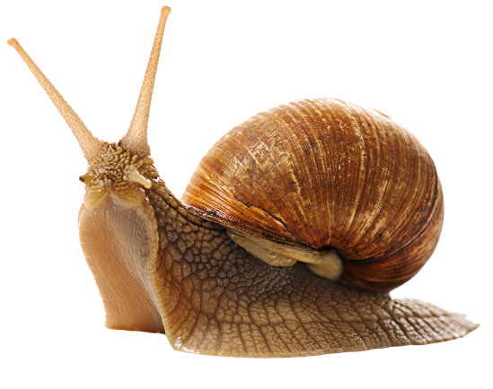
I molluschi
Nei gasteropodi la parte del corpo che contiene gli organi interni è generalmente protetta da una conchiglia, formata
da sali minerali di carbonato di calcio mescolati con proteine. Gli animali prendono i sali dall’acqua e li usano per costruire una conchiglia e ingrandirla nel tempo. Dalla conchiglia fuoriescono il capo e il piede, che permette agli animali
di muoversi strisciando.
Il regno degli animali: gli invertebrati

Slide 13
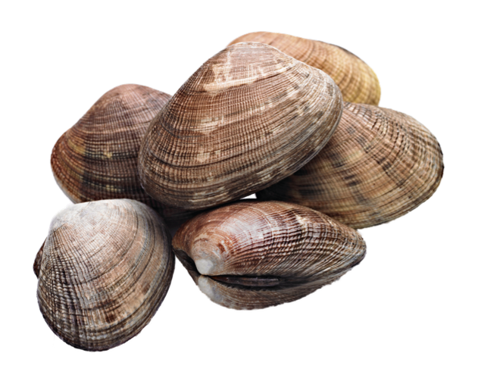
I molluschi
I molluschi bivalvi hanno un corpo protetto da una doppia conchiglia, formata da due parti uguali dette valve.
Le valve sono attaccate tra loro lungo un piccolo tratto e l’animale può aprirle e chiuderle, grazie a un muscolo,
per muoversi, cibarsi e difendersi dai predatori.
Il regno degli animali: gli invertebrati

Slide 14
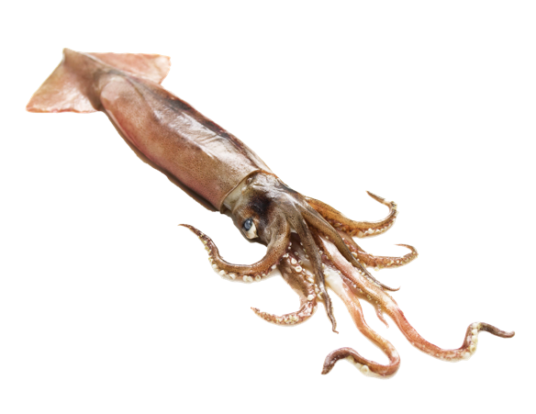
I molluschi
I cefalopodi vivono in mare e hanno un corpo formato
da una grossa testa, in cui spesso sono presenti anche grandi occhi.
Generalmente non hanno
una conchiglia protettiva e a volte,
come nel caso di calamari e seppie,
possiedono una conchiglia
all’interno del corpo molle.
Il piede dei cefalopodi è suddiviso
in prolungamenti, chiamati tentacoli,
che circondano la bocca.
Il regno degli animali: gli invertebrati

Slide 15
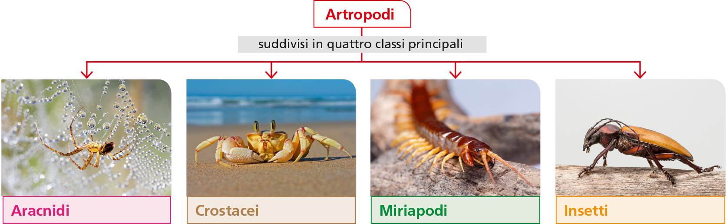
Gli artropodi
Gli artropodi sono invertebrati a simmetria bilaterale,
con un corpo rivestito da uno scheletro esterno resistente, chiamato esoscheletro, composto soprattutto
da una sostanza detta chitina.
Il regno degli animali: gli invertebrati

Slide 16
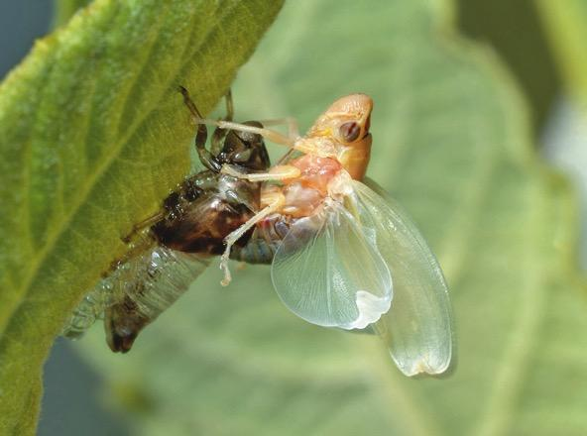
Gli artropodi
Gli artropodi hanno generalmente una riproduzione sessuata. Hanno i sessi separati e la fecondazione avviene all’interno del corpo femminile, che in seguito depone le uova.
Durante le successive fasi
di crescita, l’animale si libera
dell’esoscheletro e lo sostituisce
con uno nuovo: questo processo
è chiamato muta.
Il regno degli animali: gli invertebrati

Slide 17
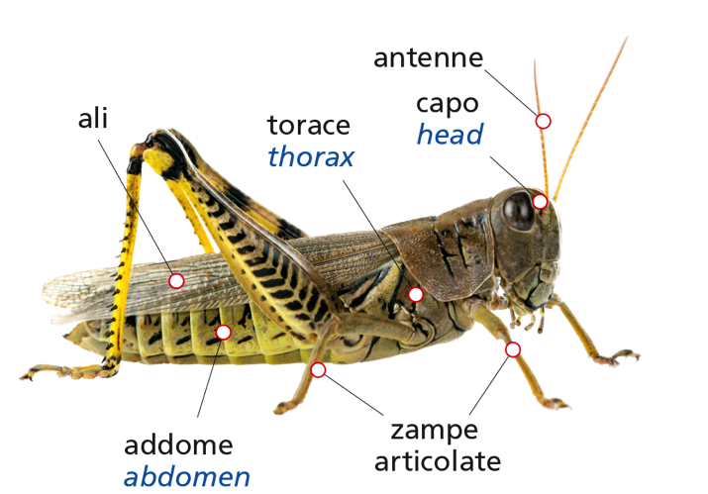
Gli insetti
Gli insetti sono il più vario e numeroso gruppi di animali
sulla Terra.
Gli scienziati che studiano gli insetti hanno classificato più
di 900000 specie, suddivise in diversi ordini.
Il regno degli animali: gli invertebrati

Slide 18
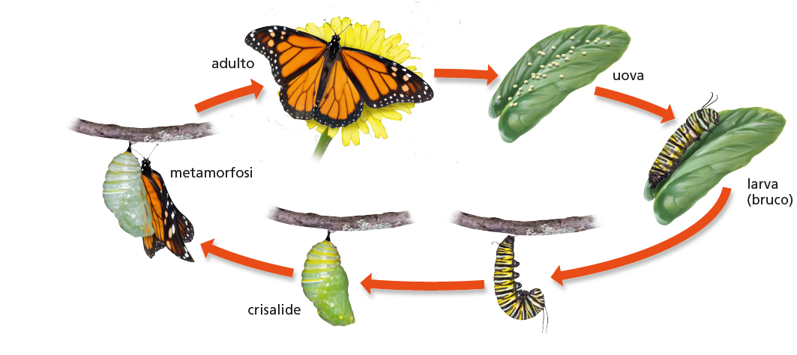
Gli insetti
La maggior parte degli insetti nasce dalle uova in forma di larva e dopo una o più metamorfosi si trasforma nella forma adulta. Gli stadi di uova e di piccole larve durano più a lungo rispetto alla vita adulta, che è generalmente molto breve e indirizzata alla riproduzione.
Il regno degli animali: gli invertebrati

Slide 19
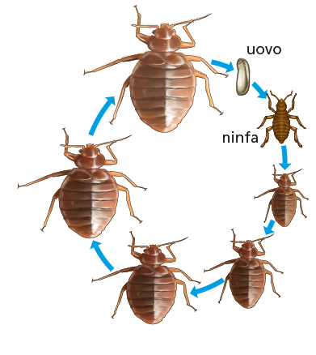
Gli insetti
Alcune specie di insetti, come
le cavallette o le cimici, hanno
un ciclo di vita differente: nascono dalle uova in forma di ninfe, simili nell’aspetto all’animale adulto.
Le ninfe subiscono varie mute,
cioè sostituiscono l’esoscheletro durante l’accrescimento del corpo, fino a diventare adulte.
Il regno degli animali: gli invertebrati

Slide 20
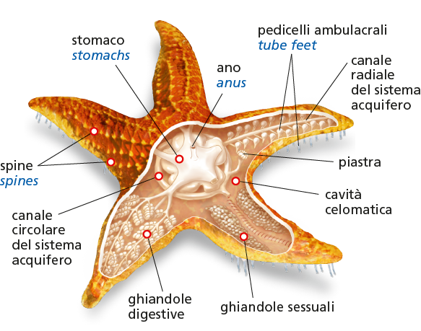
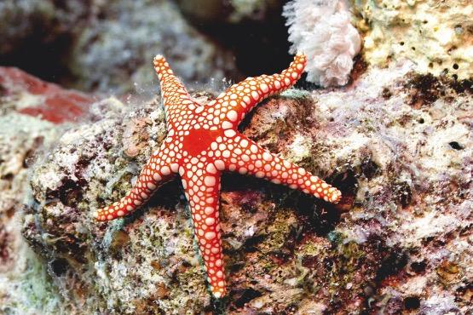
Gli echinodermi
Gli echinodermi sono animali marini caratterizzati
da una “pelle spinosa”, da cui deriva il loro nome. Sono
infatti provvisti di una corazza difensiva, chiamata dermascheletro, formata da piastre saldate tra loro e
da cui sporgono spesso spine e aculei.
Il regno degli animali: gli invertebrati

